Slide 1
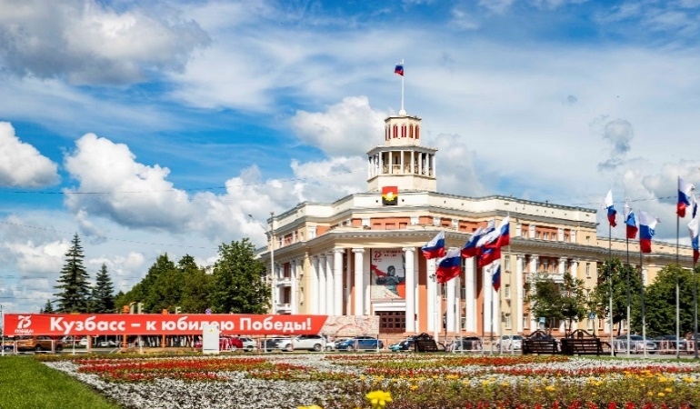
БЮДЖЕТ ДЛЯ ГРАЖДАН
Разработан на основании решения Кемеровского городского Совета народных депутатов от 25.12.2020 № 383 «О бюджете города Кемерово на 2021 год и на плановый период 2022 и 2023 годов»

Slide 2
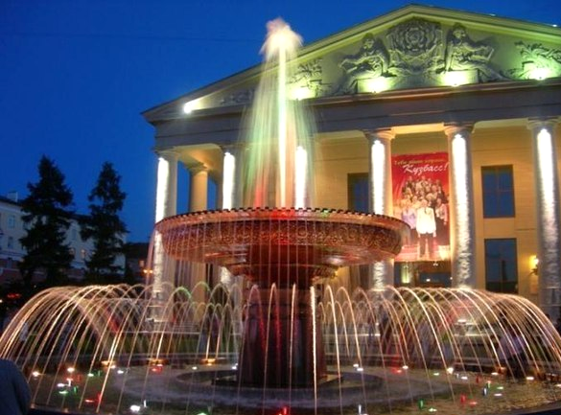
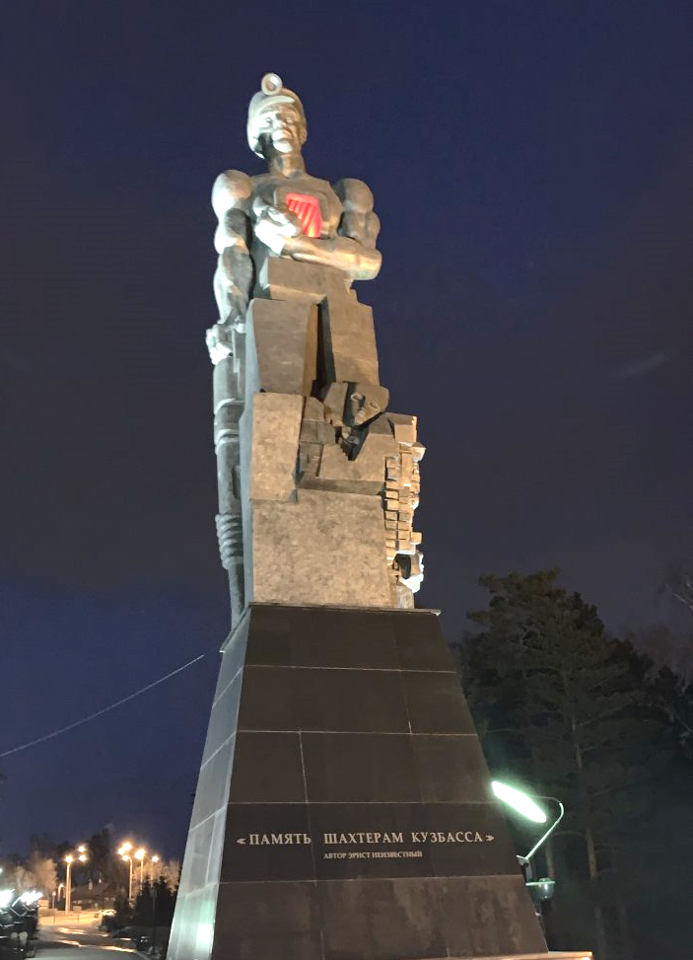
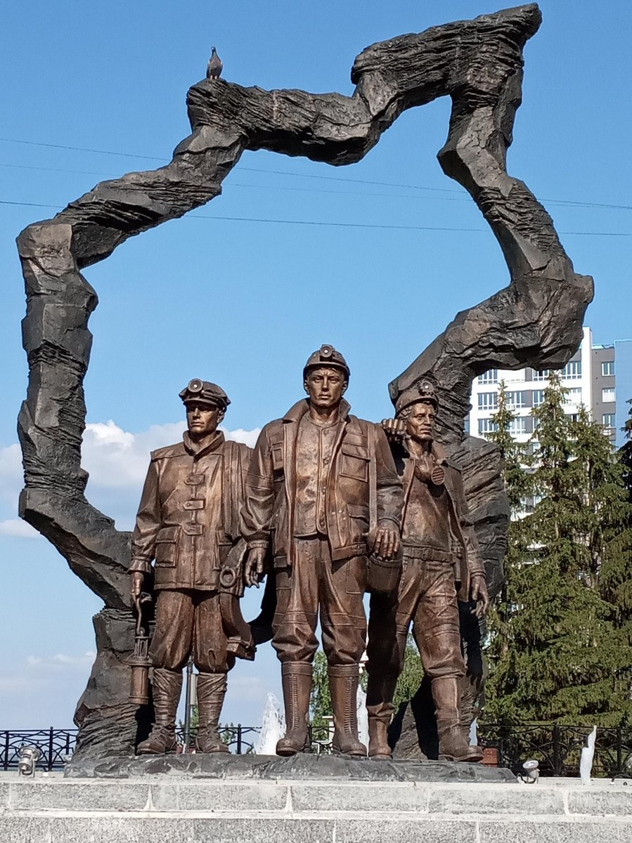
ГОРОД КЕМЕРОВО – административный, а также крупный промышленный и культурный центр Кемеровской области - Кузбасса, расположен в 3 482 км от города Москвы, на юго-востоке Западной Сибири.

Slide 3
ОСНОВНЫЕ ПОКАЗАТЕЛИ СОЦИАЛЬНО – ЭКОНОМИЧЕСКОГО РАЗВИТИЯ ГОРОДА
Наименование показателя | Единица измерения | Прогноз 2021 | Прогноз 2022 | Прогноз 2023
Численность населения (среднегодовая) | чел. | 557 425 | 558 992 | 561 548
Уровень безработицы | % | 1,1 | 1,1 | 1,0
Индекс потребительских цен | % | 104,1 | 104,0 | 104,0
Объём жилищного строительства | кв.м. | 360 000 | 398 214 | 428 846

Slide 4
ОСНОВНЫЕ НАПРАВЛЕНИЯ БЮДЖЕТНОЙ И НАЛОГОВОЙ ПОЛИТИКИ ГОРОДА КЕМЕРОВО НА 2021 - 2023 ГОДЫ
сбалансированность и устойчивость бюджета города
мораторий на рост налоговой нагрузки на экономику
стимулирование деятельности малого и среднего бизнеса
увеличение объема налоговых и неналоговых доходов
эффективность использования муниципальной собственности
сокращение задолженности по платежам в бюджет юридических и физических лиц
учет и оценка налоговых расходов, обусловленных предоставлением налоговых льгот, освобождений и иных преференций по налогам и сборам, таможенным платежам
эффективность оказания муниципальных услуг (выполнения работ)
повышение качества муниципальных программ
повышение прозрачности, открытости, качества бюджетного процесса и эффективности использования бюджетных расходов
совершенствование управления исполнением бюджета города
управление муниципальным долгом
развитие системы муниципального финансового контроля
безусловное выполнение социальных обязательств
эффективность капитальных вложений

Slide 5
ИЗМЕНЕНИЯ ЗАКОНОДАТЕЛЬСТВА, УЧТЕННЫЕ ПРИ ФОРМИРОВАНИИ ДОХОДНОЙ ЧАСТИ БЮДЖЕТА ГОРОДА
Предоставление дополнительных нормативов отчислений от НДФЛ, заменяющих часть дотации на выравнивание бюджетной обеспеченности бюджета города, в соответствии с Законом Кемеровской области - Кузбасса на 2021 год – 14,05%, на 2022 год – 14,08%, на 2023 год - 14,20%
Предоставление дифференцированного норматива отчислений от акцизов на нефтепродукты в бюджет города на 2021 - 2023 годы в размере 0,7183 %
С 01.01.2021 отменяется специальный налоговый режим – система налогообложения в виде единого налога на вмененный доход для отдельных видов деятельности (ЕНВД)
Проведение государственной кадастровой оценки земельных участков в 2022 году, в 2023 году зданий, помещений, сооружений, объектов незавершенного строительства, машино-мест в соответствии с Федеральным законом от 31.07.2020 № 269-ФЗ «О внесении изменений в отдельные законодательные акты Российской Федерации»
Предоставление норматива отчислений от НДФЛ в бюджеты городских округов в части суммы налога, превышающий 650 тысяч рублей, относящейся к части налоговой базы, превышающей 5 миллионов рублей, в размере – 13%, в соответствии с Федеральным законом от 15.10.2020 № 327-ФЗ «О внесении изменений в Бюджетный кодекс Российской Федерации и отдельные законодательные акты Российской Федерации и установлении особенностей исполнения бюджетов бюджетной системы Российской Федерации в 2021 году»
Учет и оценка налоговых расходов, обусловленных предоставлением налоговых льгот, освобождений и иных преференций по налогам и сборам, таможенным платежам в соответствии с постановлением администрации города Кемерово от 30.04.2020 № 1251 «Об утверждении Положения о формировании перечня налоговых расходов города Кемерово и оценке налоговых расходов города Кемерово»

Slide 6
ОСНОВНЫЕ НАПРАВЛЕНИЯ ПЛАНА МЕРОПРИЯТИЙ ПО ПОВЫШЕНИЮ НАЛОГОВОГО ПОТЕНЦИАЛА БЮДЖЕТА ГОРОДА
Выполнение плана мероприятий по повышению инвестиционной привлекательности и созданию благоприятных условий для развития бизнеса на территории города
Организация работы по информированию граждан о сроках уплаты налогов
Работа штаба по финансовому мониторингу и выработке мер поддержки отраслей экономики на территории города
НАЛОГОВЫЙ ПОТЕНЦИАЛ
Проведение претензионно-исковой работы по налоговым и неналоговым платежам
Привлечение к налогообложению неучтенных объектов недвижимости и земельных участков
Проведение мероприятий, по снижению недоимки по платежам в бюджет
Работа по снижению неформальной занятости, легализации заработной платы
Работа с администраторами доходов бюджета по повышению качества администрирования доходных источников и уровня ответственности за выполнение прогнозных показателей

Slide 7
ОСНОВНЫЕ ХАРАКТЕРИСТИКИ БЮДЖЕТА ГОРОДА
млн. рублей
Наименование показателя | 2021 год | 2022 год | 2023 год
Доходы | 20 867,4 | 18 299,5 | 18 722,1
Расходы | 21 149,3 | 18 551,6 | 19 025,1
Профицит (+) | - | - | -
Дефицит (-) | 281,9 | 252,1 | 303,0

Slide 8
СТРУКТУРА ДОХОДОВ БЮДЖЕТА ГОРОДА
Всего – 20 867,4 млн. рублей
Всего – 18 299,5 млн. рублей

Slide 9
СТРУКТУРА НАЛОГОВЫХ ДОХОДОВ БЮДЖЕТА ГОРОДА
млн. рублей
2021 год
2022 год
2023 год

Slide 10
СТРУКТУРА НЕНАЛОГОВЫХ ДОХОДОВ БЮДЖЕТА ГОРОДА
Всего – 665,4 млн. рублей
Всего – 614,3 млн. рублей
Всего – 603,3 млн. рублей

Slide 11
БЕЗВОЗМЕЗДНЫЕ ПОСТУПЛЕНИЯ В БЮДЖЕТ ГОРОДА

Slide 12
РАСХОДЫ БЮДЖЕТА ГОРОДА КЕМЕРОВО ПО РАЗДЕЛАМ БЮДЖЕТНОЙ КЛАССИФИКАЦИИ
млн. рублей
Наименование раздела бюджетной классификации | 2021 год | 2022 год | 2023 год
Общегосударственные вопросы | 1 192,0 | 1 151,6 | 1 130,6
Национальная безопасность и правоохранительная деятельность | 52,6 | 52,2 | 52,2
Национальная экономика | 3 306,3 | 2 856,8 | 3 482,9
Жилищно-коммунальное хозяйство | 4 259,3 | 2 757,4 | 2 953,6
Образование | 9 850,1 | 9 065,7 | 8 549,5
Культура, кинематография | 454,7 | 431,8 | 431,8
Социальная политика | 1 248,6 | 1 324,4 | 1 303,8
Физическая культура и спорт | 655,1 | 579,3 | 579,3
Средства массовой информации | 8,6 | 7,8 | 7,8
Обслуживание государственного и муниципального долга | 122,0 | 122,0 | 122,0
Условно утвержденные расходы | 0,0 | 202,6 | 411,6
ИТОГО | 21 149,3 | 18 551,6 | 19 025,1

Slide 13
СТРУКТУРА РАСХОДОВ БЮДЖЕТА ГОРОДА НА 2021 ГОД

Slide 14
РАСПРЕДЕЛЕНИЕ РАСХОДОВ БЮДЖЕТА ГОРОДА
ПО ПОЛНОМОЧИЯМ
Полномочия местного бюджета
2021 год– 8 586,2 млн. рублей;
2022 год – 8 105,9 млн. рублей;
2023 год – 8 231,2 млн. рублей
Всего расходов – 21 149,3 млн. рублей
Межбюджетные трансферты из бюджетов бюджетной системы Российской Федерации (за исключением дотаций)
2021 год – 12 563,1 млн. рублей;
2022 год – 10 445,7 млн. рублей;
2023 год – 10 793,9 млн. рублей
Всего расходов – 18 551,6 млн. рублей
Всего расходов – 19 025,1 млн. рублей

Slide 15
НАЦИОНАЛЬНЫЕ ПРОЕКТЫ
млн. рублей
№ п/п | Наименование национального проекта | Объемы финансирования
 |  | 2021 год | 2022 год | 2023 год
1 | Демография | 455,6 | 38,3 | 38,3
2 | Культура | 5,0 | 7,6 | 0,0
3 | Жилье и городская среда | 663,1 | 635,5 | 1 465,8
4 | Безопасные и качественные автомобильные дороги | 1 300,0 | 1 329,7 | 1 329,7
5 | Образование | 902,7 | 443,4 | 8,1
 | Итого | 3 326,4 | 2 454,5 | 2 841,9

Slide 16
НАЦИОНАЛЬНЫЕ ПРОЕКТЫ
2021 год
2022 год
2023 год
3 326,4 млн. рублей
2 454,5 млн. рублей
2 841,9 млн. рублей

Slide 17
МУНИЦИПАЛЬНЫЕ ПРОГРАММЫ
№ п/п | Наименование муниципальной программы | Объем финансирования (млн. рублей)
 |  | 2021 год | 2022 год | 2023 год
1. | Развитие субъектов малого и среднего предпринимательства в городе Кемерово | 16,9 | 16,9 | 16,9
2. | Управление муниципальными финансами города Кемерово | 172,0 | 162,0 | 142,0
3. | Социальная поддержка населения города Кемерово | 904,2 | 903,6 | 903,9
4. | Культура города Кемерово | 765,6 | 764,7 | 757,3
5. | Молодежь города Кемерово | 5,8 | 5,8 | 5,8
6. | Спорт города Кемерово | 641,7 | 568,1 | 568,1
7. | Образование города Кемерово | 8 082,6 | 8 144,7 | 8 160,5
8. | Информационное обеспечение деятельности администрации города Кемерово | 11,3 | 10,5 | 10,5
9. | Развитие информационного общества в городе Кемерово | 18,7 | 13,7 | 13,7
10. | Развитие инвестиционной и инновационной деятельности в городе Кемерово | 1,2 | 1,2 | 1,2
11. | Обеспечение жилыми помещениями отдельных категорий граждан на территории города Кемерово | 459,1 | 328,2 | 503,7
12. | Жилищная и социальная инфраструктура города Кемерово | 3 332,4 | 1 064,8 | 1 171,0
13. | Жилищно-коммунальный комплекс города Кемерово | 2 665,1 | 2 455,6 | 2 455,2
14. | Повышение эффективности управления муниципальной собственностью города Кемерово | 110,6 | 85,0 | 85,0
15. | Развитие общественных инициатив в городе Кемерово | 50,9 | 50,9 | 50,9
16. | Организация транспортного обслуживания населения и создание условий для обеспечения жителей города Кемерово услугами связи | 443,8 | 469,5 | 462,6
17. | Организация благоустройства территории города Кемерово, дорожная деятельность в отношении автомобильных дорог местного значения и обеспечение безопасности дорожного движения | 2 054,0 | 1 932,3 | 1 932,2
18. | Совершенствование гражданской обороны и защиты населения от чрезвычайных ситуаций в городе Кемерово | 95,2 | 71,1 | 71,1
19. | Энергосбережение и повышение энергетической эффективности на территории города Кемерово | 3,9 | 3,9 | 3,9
20. | Формирование современной городской среды в городе Кемерово | 292,9 | 313,3 | 315,9
21. | Профилактика терроризма и экстремизма на территории города Кемерово | 98,2 | 64,9 | 64,9
22. | Профилактика незаконного оборота и потребления наркотических средств и психотропных веществ в городе Кемерово | 2,0 | 2,0 | 2,0
23. | Развитие туризма в городе Кемерово | 2,1 | 2,1 | 2,1
24. | Обеспечение деятельности органов местного самоуправления | 769,0 | 795,6 | 795,6
 | ИТОГО | 20 999,2 | 18 230,4 | 18 496,0

Slide 18
ДОЛЯ МУНИЦИПАЛЬНЫХ ПРОГРАММ В РАСХОДАХ БЮДЖЕТА ГОРОДА
ПРОГРАММНЫЕ РАСХОДЫ 20 999,2 млн. рублей (99,3%)
НЕПРОГРАММНЫЕ РАСХОДЫ 150,1 млн. рублей (0,7%)
ИТОГО РАСХОДОВ 21 149,3 млн. рублей (100%)
2021 год
ПРОГРАММНЫЕ РАСХОДЫ 18 230,4 млн. рублей (98,3%)
НЕПРОГРАММНЫЕ РАСХОДЫ 321,2 млн. рублей (1,7%)
ИТОГО РАСХОДОВ 18 551,6 млн. рублей (100%)
2022 год
ПРОГРАММНЫЕ РАСХОДЫ 18 496,0 млн. рублей (97,2%)
НЕПРОГРАММНЫЕ РАСХОДЫ 529,1 млн. рублей (2,8%)
ИТОГО РАСХОДОВ 19 025,1 млн. рублей (100%)
2023 год

Slide 19
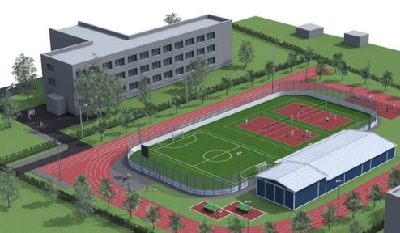
ИНИЦИАТИВНОЕ БЮДЖЕТИРОВАНИЕ
В рамках инициативного бюджетирования «Твой Кузбасс – твоя инициатива» на 2021 год в конкурсном отборе победили следующие проекты:
Благоустройство спортивной площадки (текущий ремонт) МКУ «Центры по работе с населением» (ЦРН «Северный»)
Благоустройство спортивной площадки (текущий ремонт) МБОУ «Средняя общеобразовательная школа №91»
Благоустройство спортивной площадки (текущий ремонт) МБОУ «Средняя общеобразовательная школа № 95»
Благоустройство спортивной площадки (текущий ремонт) муниципального бюджетного общеобразовательного учреждения «Гимназия №1»
Благоустройство спортивной площадки (текущий ремонт) МБОУ «Средняя общеобразовательная школа № 74»

Slide 20
ИНИЦИАТИВНОЕ БЮДЖЕТИРОВАНИЕ
Общая стоимость 5 проектов инициативного бюджетирования составляет 11 063,3 млн. рублей, из них:
Средства областного бюджета – 6 250,0 млн. рублей
Средства бюджета города – 4 013,3 млн. рублей
Средства физических лиц, средства юридических лиц – 800,0 млн. рублей

Slide 21
КОНТАКТНАЯ ИНФОРМАЦИЯ
ИНАНСОВОЕ УПРАВЛЕНИЕ ГОРОДА КЕМЕРОВО
Адрес: 650991, г. Кемерово
проспект Советский, д.54
Телефон: 8 (384-2) 36-43-22
Факс: 8 (384-2) 75-63-67
Электронный адрес: pr@kemgf.ofukem.ru
Порядок работы:
Понедельник – Пятница 08.00 – 17.30
Обеденный перерыв 13.00 – 14.00

